Slide 1
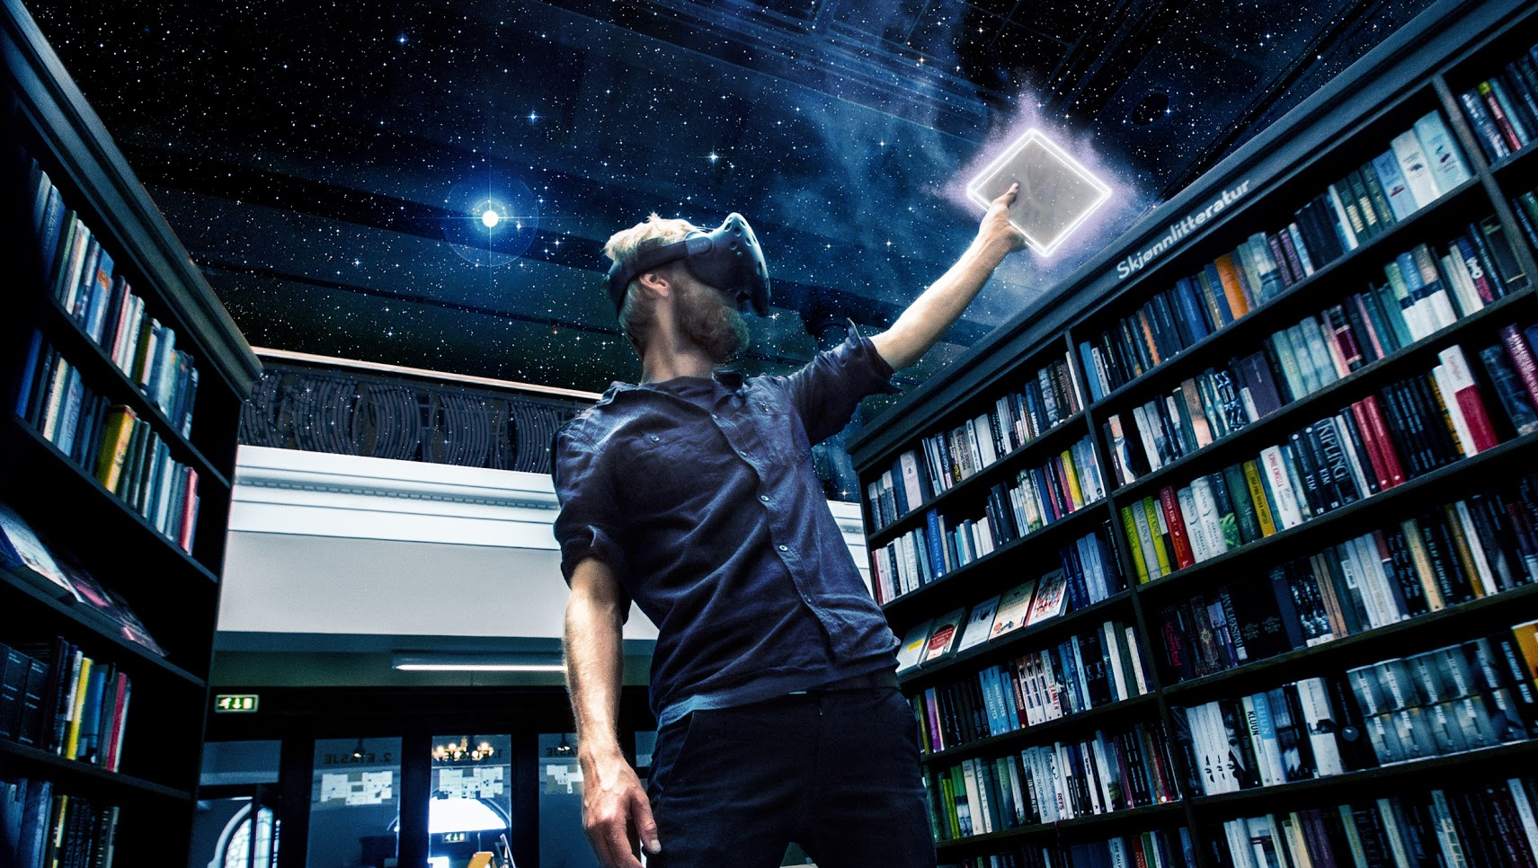

Den andre røynda i biblioteket
Råd og verktøy fra
Notes:
Bergen Offentlige Bibliotek har gjennom et år undersøkt og utforsket VR i biblioteket. Denne presentasjonen oppsummerer våre funn og kan være til hjelp for andre bibliotek og institusjoner som tenker på å bruke VR-teknologi i sin virksomhet. Vær obs på at utviklingen på feltet går meget fort og flere av våre erfaringer og tips fort kan få endrede forutsetninger. kommentarene i denne presentasjonen er ikke utfyllende, og er ment som et startsted for arbeid med disse problemstillingene. Bergen Offentlige Bibliotek tar imot grupper og enkeltpersoner for omvisning og samtale på forespørsel.

Slide 2
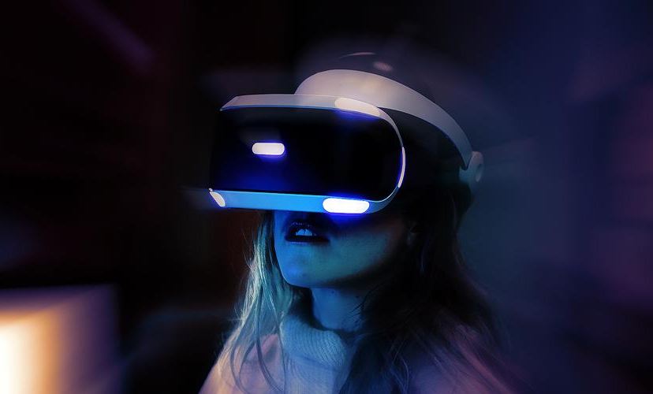






Virtual Reality, Augmented Reality, Mixed Reality
eller Extended Reality?
Notes:
Begrepene om den andre røynda er mange og forvirrende. Her er en kort forklaring på hovedskillene. Virtual Reality (VR) omslutter mennesket fullstendig i et virtuelt miljø. Augmented Reality (AR) brukes når det legges en hinne av virtuelt innhold over virkeligheten, men som ikke interagerer med miljøet selv. Mixed Reality (MR) er en blanding av virtuell virkelighet og faktisk virkelighet og innebærer virtuelle objekter som kan interagere med det faktiske miljøet. eXtended Reality (XR) er en samlebetegnelse for alle. I fortsettelsen av denne presentasjonen vil vi hovedsakelig snakke om VR i tradisjonell forstand (selv om flere av poengene strekker seg ut over dette og har gyldighet for de andre kategoriene).

Slide 3
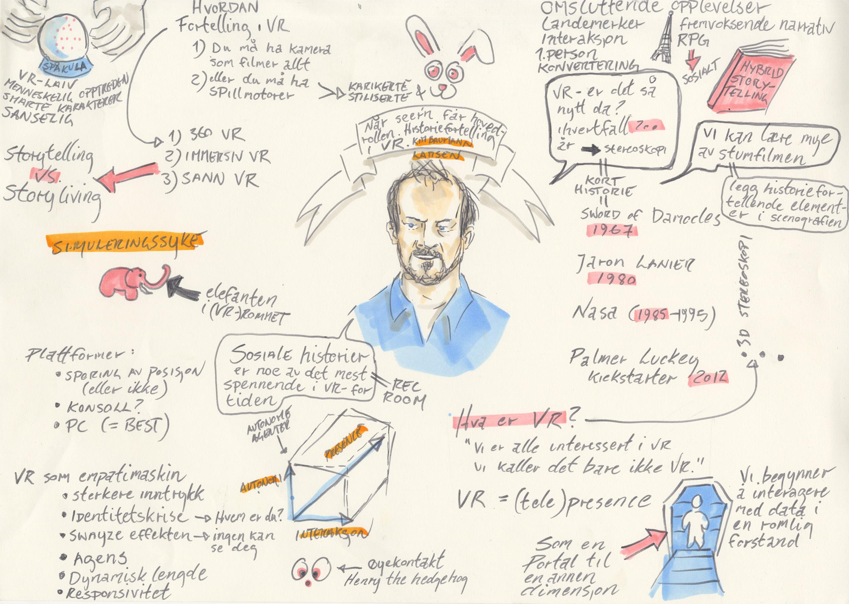
Med seeren i sentrum
Notes:
VR-eksperten Kim Baumann Larsen gjestet biblioteket for å snakke om “seerens” posisjon i VR. Lasen snakket om hvorfor historefortelling i VR utfordrer fortelleren og regissøren, - når “seeren” praktisk talt trer inn i historieverdenen og er fortellingens omdreiningspunkt kreves både nye kompetanser av seeren og produsentene. Larsen stiller spørsmål rundt hvordan man kan trekke på lærdom fra film, spill, arkitektur, fornøyelsesparker, rollespill og eksperimentelt teater i et fremvoksende landskap for omsluttende fortellinger. Problemstillinger rundt både simuleringssyke (mange får ubehagelige fysiske opplevelser i VR), grad av responsivitet i opplevelsene og innlevelse ble belyst. Et hovedoeng som er verdt å merke seg er at Larsen pekte på at sosiale opplevelser er et område for stor utvikling, men at VR fortsatt er dominart av individuelle opplevelser. Notatskisse fra foredraget av prosjektleder Håvard Legreid.

Slide 4
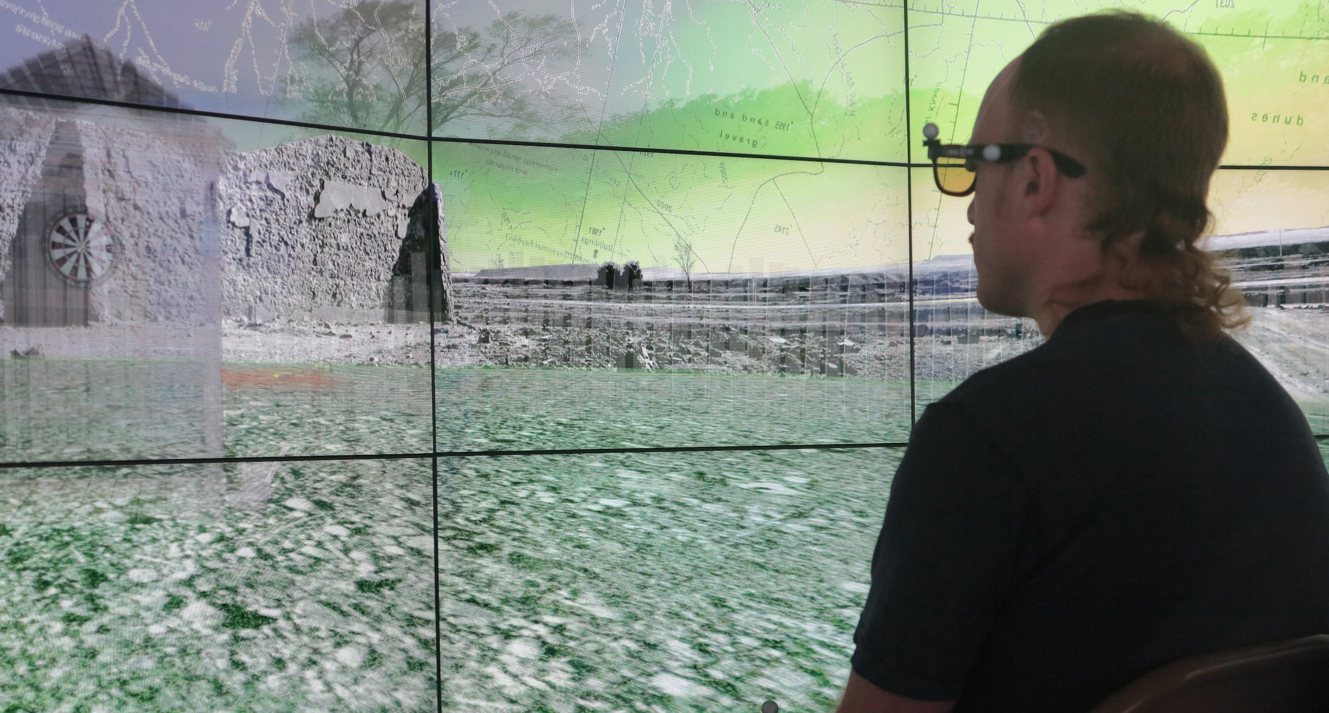
Teknologisk literacy (lesekyndighet)
UIB. VR-seminar - Poetics and Politics of Virtual Reality
Notes:
Hvorfor er “den andre røynda” interessant i et bibliotek? Sentralt i bibliotekets selvforståelse er arbeidet for å fremme lesekyndighet. Lesekyndighet begrenser seg ikke til skrift, teknologier og media kan i seg selv forstås som tekster. Og i en situasjon hvor publikum og offentligheten stadig tilbys nye uttrykk og formater er det viktig at bibliotekene undersøker og tilbyr publikum innganger for å forstå og øve sin kyndighet i møte med disse. Det skal heller ikke underslås at mye av utstyret som beskrives her er dyrt og plasskrevende og at det derfor også er en demokratiserende motivasjon for å tilby slikt i et bibliotek. I forbindelse med prosjektet var Bergen bibliotek verskap for et eget VR-seminar med ledende forskere på feltet.

Slide 5
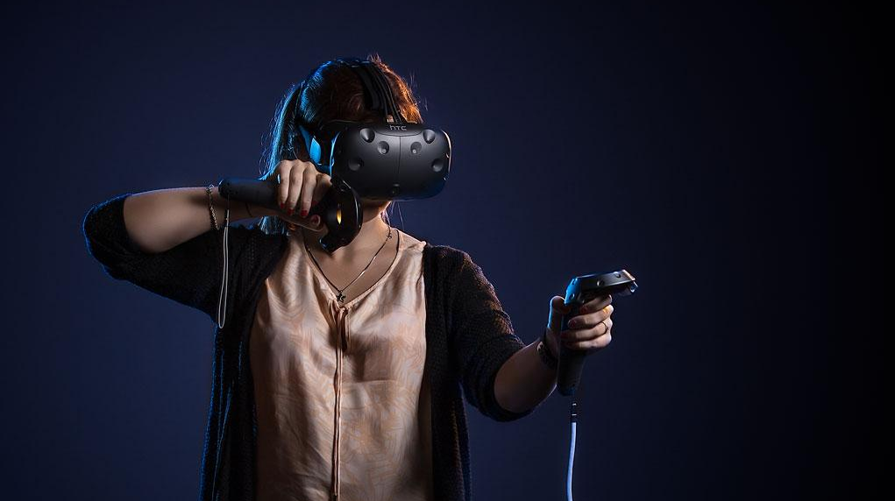
Hvordan navigere og orientere seg i VR?
Nivåer av innlevelse
Kontrollere
Sensorer
Taktilitet
Sanser
Ulike system
Notes:
Det første nivået av lesekyndighet i VR handler helt enkelt om hvordan man navigerer og orienterer seg i “den andre røynda” - De fleste systemer inkluderer et hodesett, håndkontrollere og sensorer. Sensorene plasseres i ytterkanten av det fysiske rommet og bruker ulike teknikker for å kunne plassere kontrollerne og hodesettet i det virtuelle rommet. Dette gjør det mulig for “spilleren” å bevege seg og interagere med det virtuelle miljøet. De mest utbredte systemene er: HTC Vive, Occulus Rift, Google Daydream
og Samsung Gear VR. Det er stor sprik i pris og innlevelses- og interaksjonsgrad i de forskjellige systemene og utviklingen på feltet går fort. De mest avanserte systemene krever i tillegg til hodesett, kontrollere og sensorer en svært kraftig spill-maksin for å operere, mens de enkleste bare krever en nyere mobiltelefon, eller som i tilfellet med Oculus GO er alt integrert i hodesettet. Vær bevisst bruksområde før du investerer, det finns også leiemuligheter. Industrielle systemer innebærer i dag også trådløs teknologi og trykkfølsomme drakter og hansker. Det kan være smart å gjøre undersøkelser i feltet med Samsung Gera, Google Daydream eller Oculus Go før man begir seg inn i mer kostbare systemer.

Slide 6
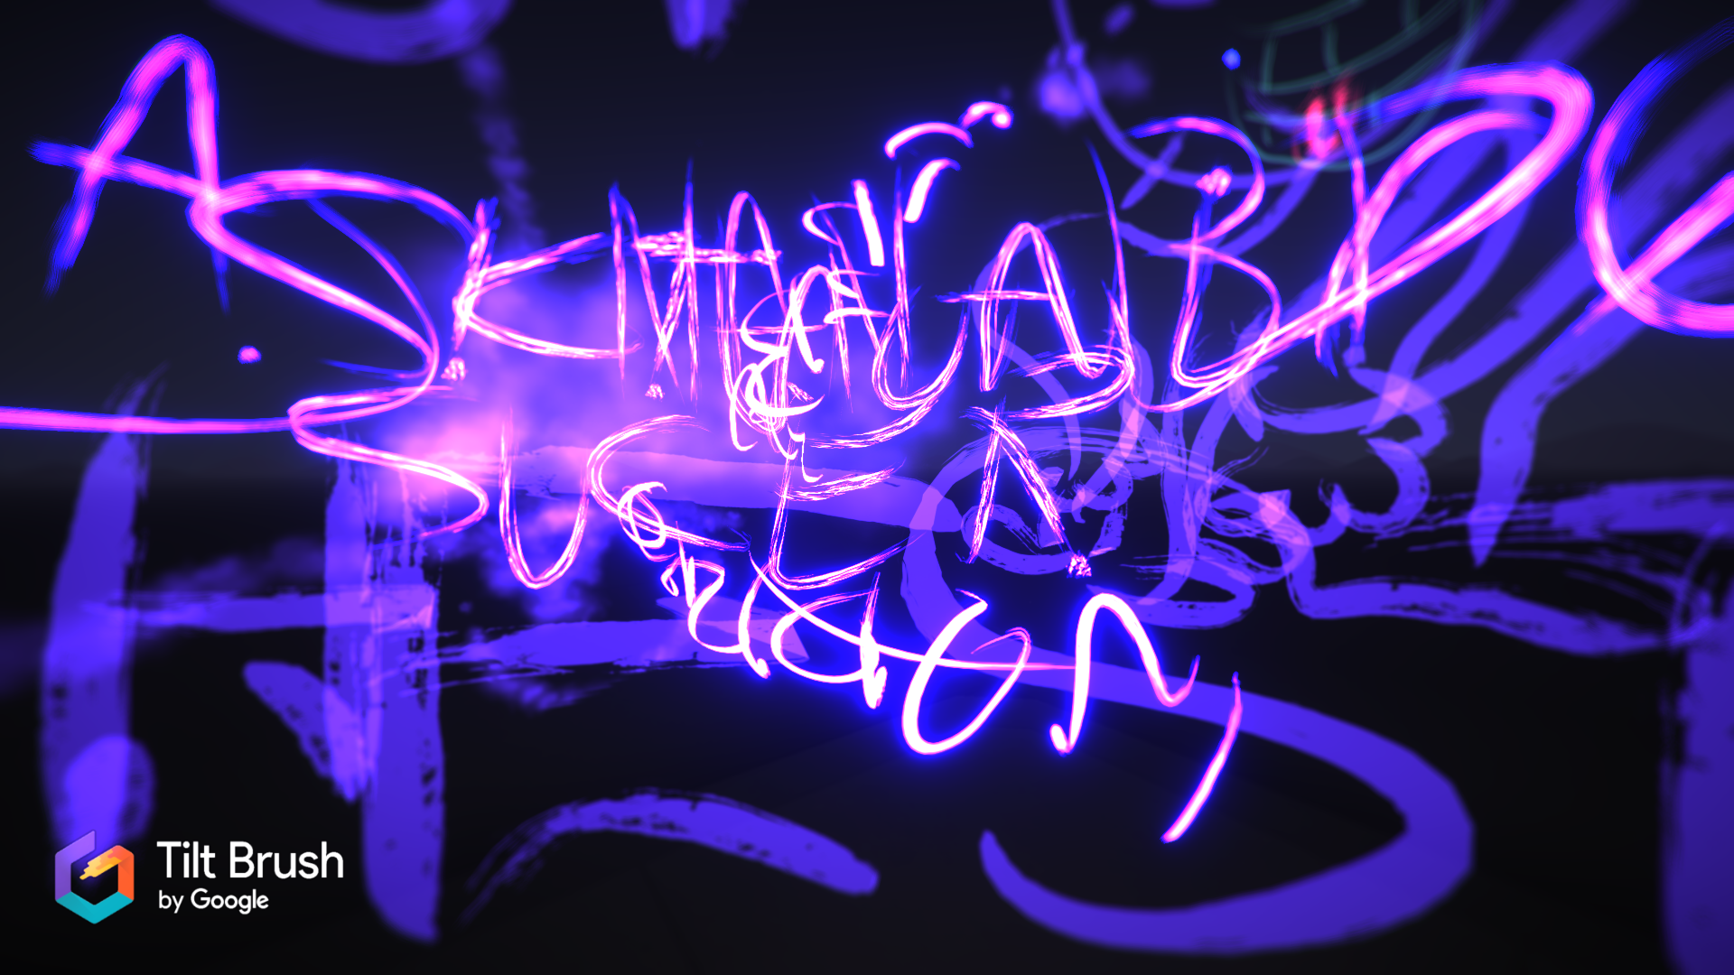
Har litteraturen og fortellinger en plass i VR?
Verdens poesidag / VR-poesi (tilt brush)
Notes:
Kanskje mest spennende for bibliotekene er hvilken plass fortellingen kan ha i “den andre røynda”. Hvis vi ser ut over ulike typer “statiske” eller “spill-aktige” fortellinger som “avspilles” for brukeren finns en rekke mer verktøy aktige programmer for VR. Bergen Offentlige Bibliotek har eksperimentert med å bruke tegneprogrammet TiltBrush fra google i sin HTC-vive rigg for å engasjere skoleelever i virtuell poesi. Elevene gikk inn i “den andre røynda” etter tur og tegnet virtuell grafitti til musikk til et felles verk. Dette fungerte bra og har utvidelsesmuligheter i forhold til å koble sammen flere deltakere i samme “virkelighet” på ulike steder.

Slide 7
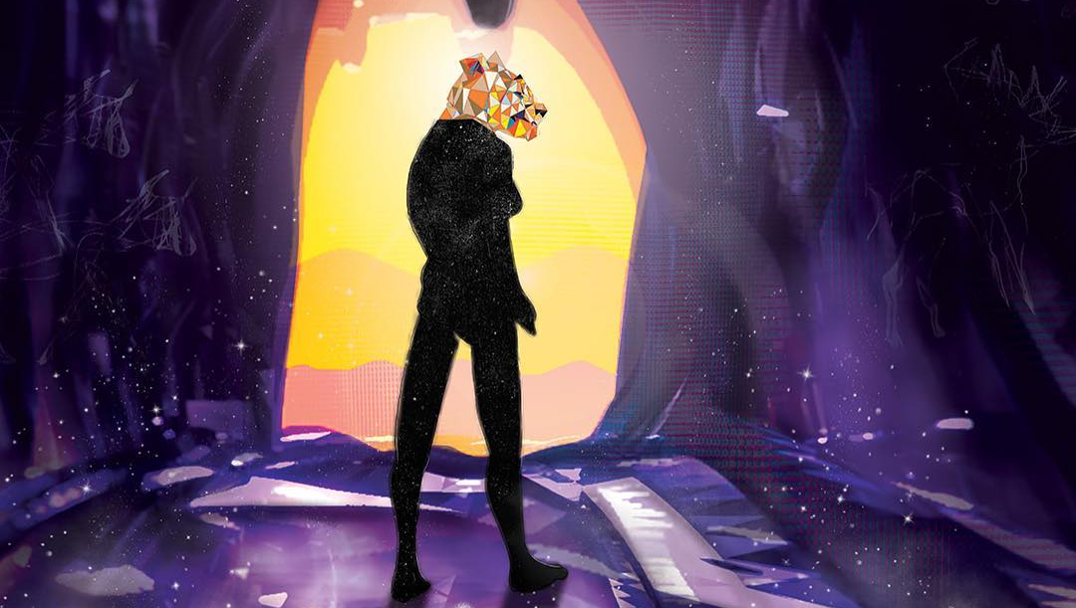
VR som kreativt
verktøy
Illustrasjon: Håvard Legreid
Notes:
De kanskje kraftigste applikasjonene i VR er i form av opplevelser og programmer som åpner for kreativt arbeid. En ny verden av muligheter for å jobbe direkte i spesialtilpassede miljøer for kreativ produskjon vil utvilsomt åpne for helt nye utrykk i årene fremover. Illustrasjonen over er produsert i en kombinasjon av VR-tegneprogrammet TiltBrush og tradisjonell Photoshop. Flere andre slike programmer er allerede tilgjengelig og vil utvilsomt vinne ytterligere terreng de kommende år. Opplistningen i slutten gir eksempler på andre programmer. I forbindelse med prosjektet “den andre røynda” lånte biblioteket ut sitt utstyr til det lokale kunstnerfelleskapet ISOTOP som inspirerte flere medlemmer til å arbeide videre i feltet. Vi arrangerte også en egen virtuell tegnekveld med 30 besøkende.

Slide 8
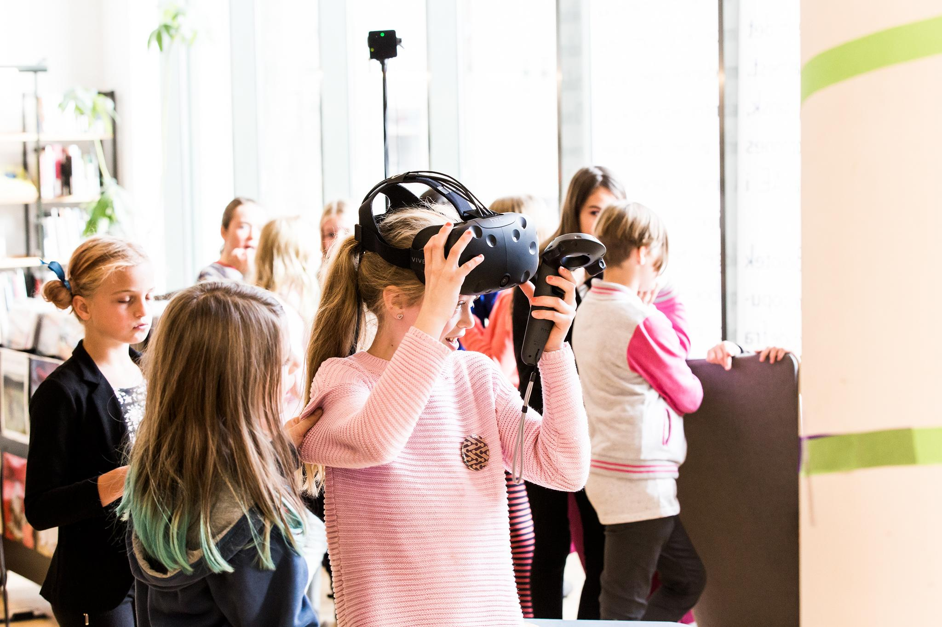
Delte vs. personlige opplevelser
Notes:
En åpenbar begrensning i hvordan man kan bruke VR-teknologi i biblioteket er at systemene slik de er nå er at det meste er tilpasset individuelle opplevelser. Dette er selvfølgelig ikke ulikt hvordan bøker leses, men for bruk i klassebesøk og arrangement er dette krevende. Ny teknologi er på vei som muliggjør mer deling og delte opplevelser, men vi har ikke hatt tilgang på dette. Vi har imidlertid brukt våre rigger på både GrilTech-fest, verdens poesidag, VR-meetup og bibliotekets Mørkefestival. Parallelt med at en person spiller sender vi signalet fra hodesettet på lærret og muliggjør slik VR-opplevelser som tilskueraktivitet. Et hederlig unntak her er PSVR som med sitt PlayRoom VR har laget opplevelser som kan deles av 2-6 personer samtidig - meget morsomt.

Slide 9
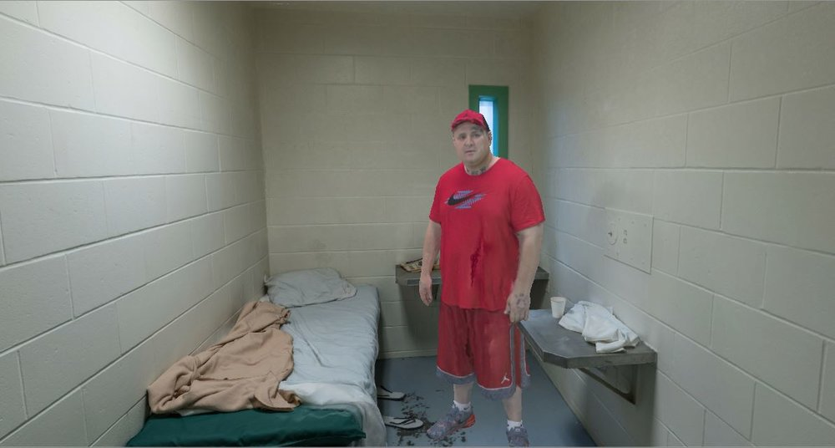
Empatimaskinen
Film og dokumentar i VR
→ After Solitary
Notes:
VR-opplevelser har vært fremhevet som et område for økt empati. Tanken er at siden spilleren er inni spill- eller opplevelsesverdenen øker også identifiseringen med innholdet i spillet og man føler det tettere enn ved andre medier så som film og bøker. Flere dokumentarskapere og organisasjoner så som FN har derfor fattet interesse for teknologien og de seneste år er flere opplevelser kommet på markedet med fokus på alt fra flyktninger til bruken av isolat i fengsler som i eksempelet over. Prosjektet har ikke gått dypt inn i denne problematikken, men har samarbeidet med Bergen Internasjonale Film Festival (BIFF) som har hatt fokus på slike produksjoner i en egen VR-utstilling.

Slide 10
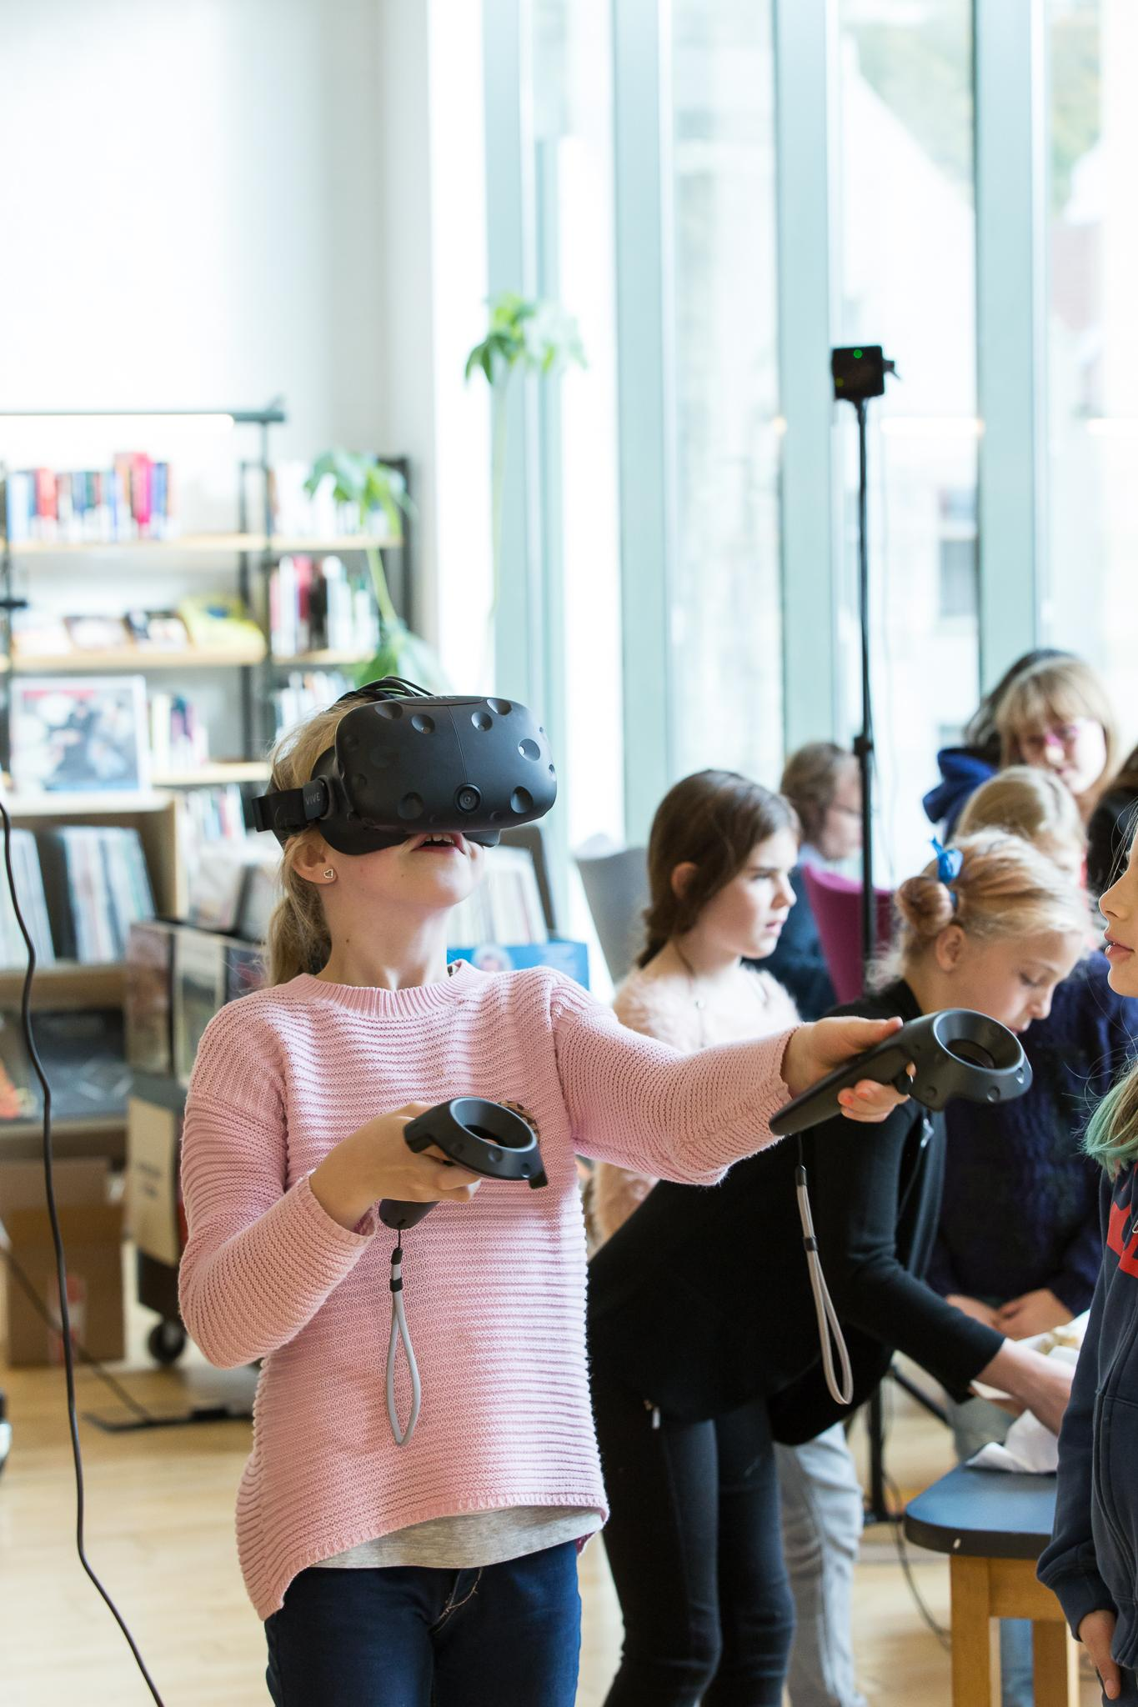
Utfordringer med VR
i bibliotek
Aldersgrenser
Simuleringssyke
Plass
Tyveri
Tilgjengelighet
Kompetanse
Notes:
Vi har allerede vært innom flere problemstillinger som er aktuelle for bruk av VR-teknologi i bibliotek. Rent praktisk bør man tenke over følgende hovedområder før man går til innkjøp av utstyr. Aldersgrenser: på grunn av endel usikkerhet rundt påvirkning av synet har det etablert seg en generell aldersgrense på 13 år for bruk av VR. Bakgrunnen for dette er at man antar at det grunne fokuset i en VR-brille kombinert med at bildet simulerer en betydelig større dybde kan stresse øyenerven og skade synet, som fortsatt er i utvikling hos barn). Forksningen er ikke utvetydig på dette punktet og grensen på 13 år kommer av at systemet Oculus Rift er eid av Facebook som har en generell aldersgrense på 13 år. Simuleringssyke er en annen sentral utfordring - mange reagerer fysisk på opplevelsen av at det fysiske miljøet ikke stemmer med synsintrykket og kan oppleve kvalme, svettetokter og svimmelhet ved bruk. Det anbefales å begrense tiden i VR til intervaller under 30 minutter og ta av utstyret ved symptom. Det er også fare for epileptisk anfall på grunn av oppdateringshastigheten på bildet i brllen (frekvenser). Vis forsiktighet. VR-tar plass. Når man rigger opp utstyr permanent eller midlertidig er det viktig å passe på at det er godt med armslag rundt brukeren - husk at vedkommende ikke ser den fysiske verden når man er i “den andre røynda”. Den anbefales også at man har en ledsager som passer på om en bruker plattformer med full immerson. Det er fort gjort å snuble i ledninger og skade seg når en er inne i det”. Utstyret er dyrt og mange bibliotek har problemer med tyveri. Vi har lagt vekt på å ha låsbare skap for utstyret i vårt VR-rom for å hindre dette. Vi låner også ut utstyret knyttet til individuelle lånekort med tillhørende ansvar. Tilgjengeligheten på utstyret henger nøye sammen med tyverisikring og det anbefales å tenke nøye igjennom hvordan, hvor og når utstyret skal brukes. Kontakt oss for mer utfyllende råd. Den kanksje viktigste utfordringen handler om egen kompetanse. Det er lite poeng å bruke store ressurser på dette utstyret om man ikke samtidig også investerer i egen kompetanse i bruk. Det er kanksje naturlig at slike prosjekter begynner med de ansatte som allerede er interessert i spill og teknologi, men det er neppe en forutsetning. Hvis man er mest interessert i enkeltstående eventer kan man klare seg fint med innelid kompetanse - og dette kan være et godt startpunkt for organisasjonen.

Slide 11
VR og læring?
Sunnhordland folkehøgskole
Foto: Sunnhordland Folkehøyskule
Notes:
Av de store områdene for VR er opplæring. Nærlingslivet ser for seg bruksområder som brannsikkerhet, jobbsimulering og assistenstsystemer for mekanisk industri. I vår kontekst er det kanskje mer nærliggende å fokusere på læring enn opplæring. I vårt prosjekt har vi hatt samarbeid med Sunnhordland folkehøgskole som har egen linje for teknologi. Elevene hadde brukt 4 uker på å programmere en spillopplevelse for VR og brukte biblioteket som visningarena. Utvilsomt vil også dette område gjennomgå videre utvikling og man kan se for seg mer spesialiserte opplæringssytemer i fremtiden. Et eksempel litt på siden av dette er biblioteket i Almere Nederland som har bygget et escape-room for digital literacy. Dette brukes som en aktiv del av deres opplæringsprogram i e-citizenship. Kan man tenke seg noe lignende i VR?

Slide 12
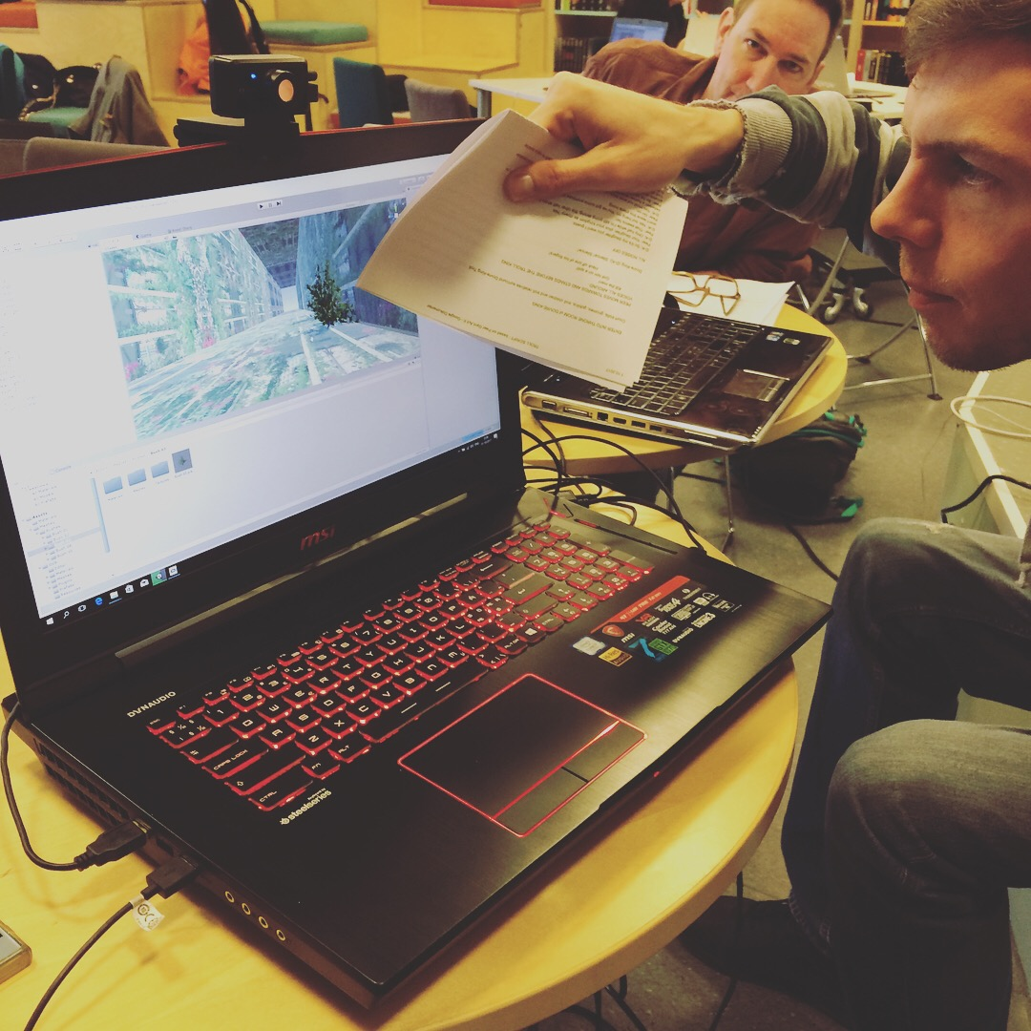
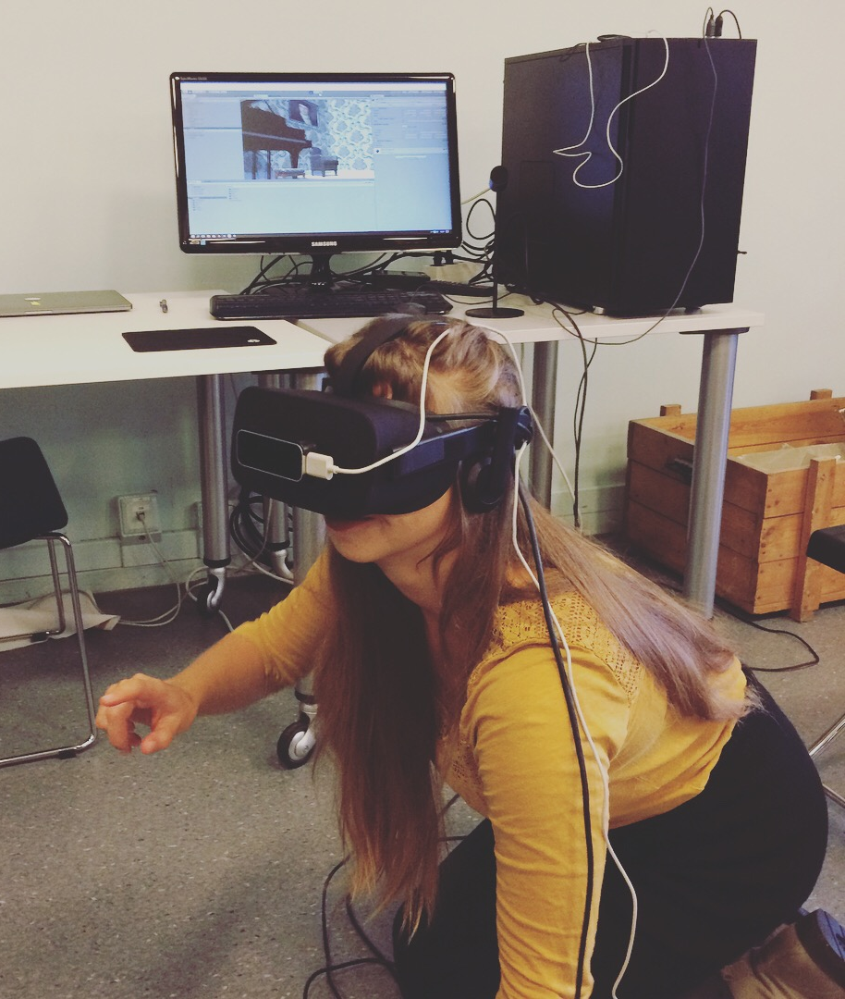
Hvordan kode og
rekode i VR
Crossover labs
Unity Hack
Notes:
Som en sentral del av prosjektet “den andre røynda” avholdt biblioteket flere workshops med fokus på innholdsproduksjon i VR. 20 personer deltok i workshoppen “unity hack” gjennom en hel helg høsten 2017. Workshopen ble avholdt av det britiske firmaet Crossover Labs som også kuraterer utstillinger for Bergen Internasjonale Film Festival. Deltakerne kom fra et vidt spekter av yrker: kunstnere, undervisere, designere, litteraturvitere og studenter. I løpet av noen hektiske dager ble prototyper for VR-opplevelser produsert og testet. Selv om gjennomføringen var en stor suksess og biblioteket knyttet til seg viktige aktører lokalt og internasjonalt viste det seg veldig vanskelig å rektruttere deltakere fra it-bransjen selv. Arrangørere prøvde til og med å gi rabbaterte priser for unity-utviklere til å delta, men uten hell. Flere kilder i bransjen påpekte at folk med denne typen komptanse sjelden var interessert i slik deltakelse - til det var deres jobber og tid alfor verdiful.

Slide 13
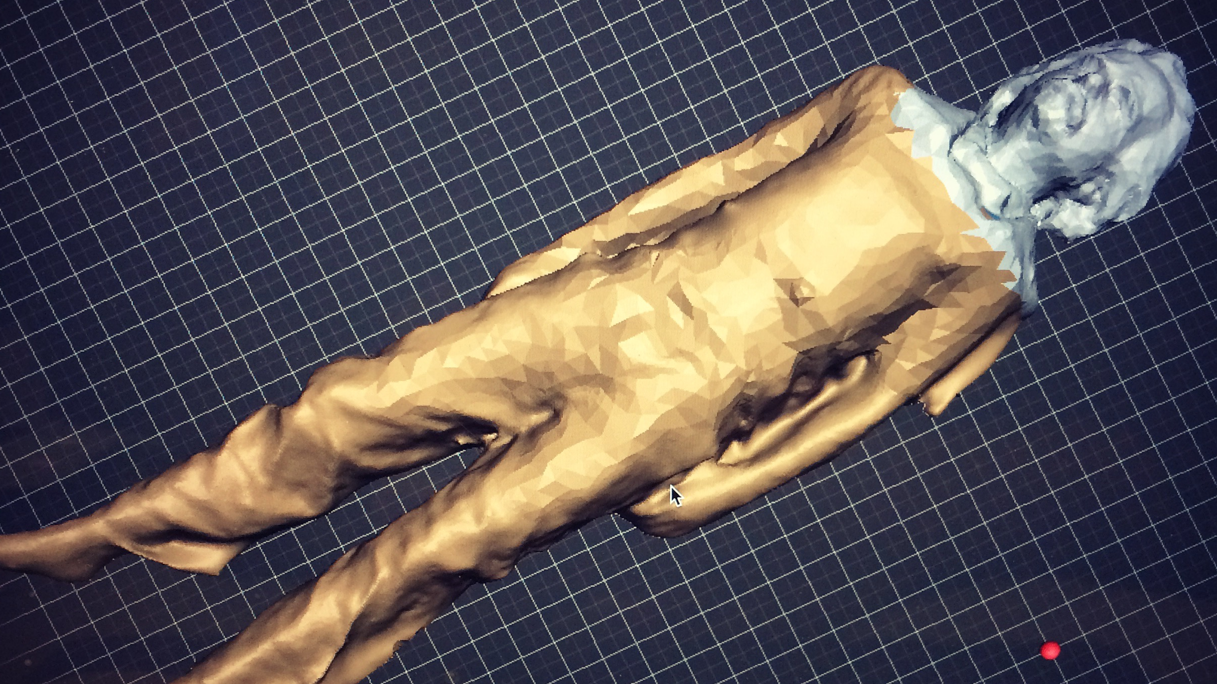
Hvordan blir digitale objekt til i VR?
Fotogrammetri
Oculus Medium
Sculptris
Scanning
3D design
Notes:
I forlengelsen av Unity hack workshopen hjalp Crossover labs med å gjennomføre en workshop i fotogrammetri for en ungdomskole i Bergen. Fotogrammetri er en teknikk for å avfotografere objekter med digitaltkamera for så å bearbeide disse med en spesialisert programvare som genererer 3-dimesjonale objekter med farge og teksturer som igjen kan plasseres i virtuelle miljøer. Dette formatet viste seg å fungere meget godt og elevene fikk en unik innsikt i digital innholdsproduksjon. Fotogrammetri er bare en av en rekke teknikker for å lage objekter i VR, og kanskje den som gir mest innsikt i skillelinjene mellom vår verden og “den andre røynda”.

Slide 14
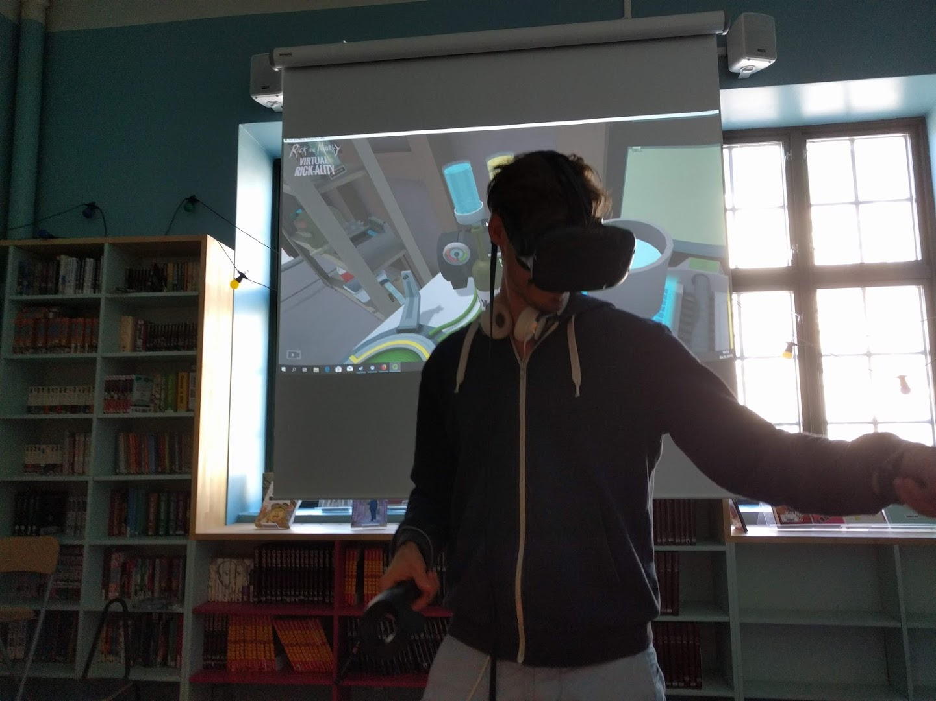
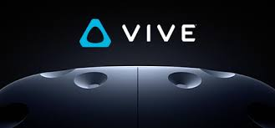


VR-rom
Notes:
Det mest konkrete resultatet av prosjektet er byggingen av bibliotekets VR-rom. Rommet er utstyrt med prosjektor, to store skjermer. Fastmonterte sensorer for HTC vive en åpen gulvflate på 3,5 x 3,5 meter som utgjør det virtuelle rommet, to låsbare skap for utstyr, PSVR og Oculus Rift. Rommet brukes både som spill og VR-rom og publikum har høsten 2018 kunnet booke tid for opplevelser. Selvfølgelig er det en betydelig investering i et slikt rom og inkludert alle komponentene samt elektrikerarbeid snakker vi her om en investering på rundt 100 000. Dette kan imidlertid skaleres etter behovet ved den aktuelle intritusjonen og om man har gulvflaten tilgjengelig kan man få en helt dugelig rigg for 30-40 000.

Slide 15
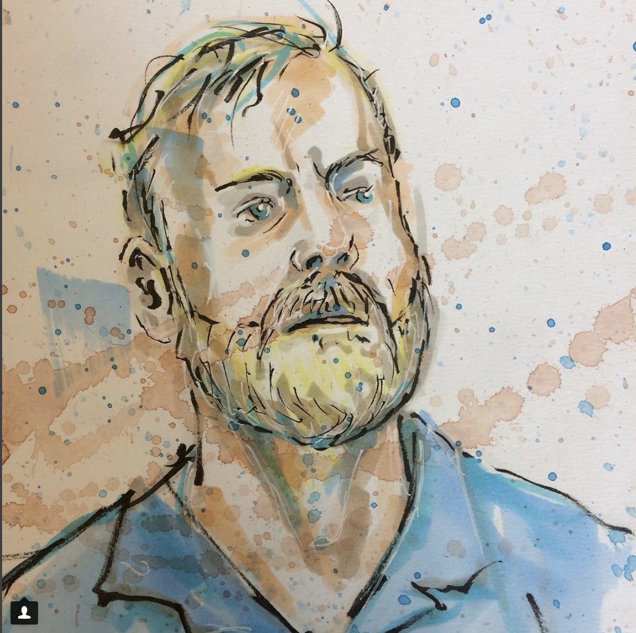
Lokale felleskap?
VR-Bergen
Christian Instefjord
VR Bergen aims to gather the local
and regional companies and
organizations who are interested
and working with VR technologies.
Notes:
Som følge av prosjektet har biblioteket som nevnt knyttet til seg et nettverk av entusiaster og profesjonelle lokalt og internasjonalt. Både Sunnhorland folkehøgskole, Universitetet i Bergen, Fakultetet for Kunst, design og musikk, Bergen Internasjonale Film Festival, Crossover Labs, Isotop Atelierfelleskap, Lær kidsa koding, Girl-tech fest og Lynghaug ungdomsskole har vært involvert i forskjellig grad. Helt på tampen av prosjektet ble biblioteket også kjent med Christian fra VR-Bergen, som er en del av Virtual Nordic, og jobber med å fremme VR i næringslivet. Vi har også hatt fokus på å ikke bare knytte disse aktørene til oss, men også å knytte dem til hverandre. Vi forstår teknologiprosjekter som “den andre røynda” som en måte å knytte lokale interesser sammen og være en møteplass for fremtiden. Om man tenker å gi seg i kast med slike krevende prosesser er dette viktige argumenter nettopp for å gå inn i det.

Slide 16
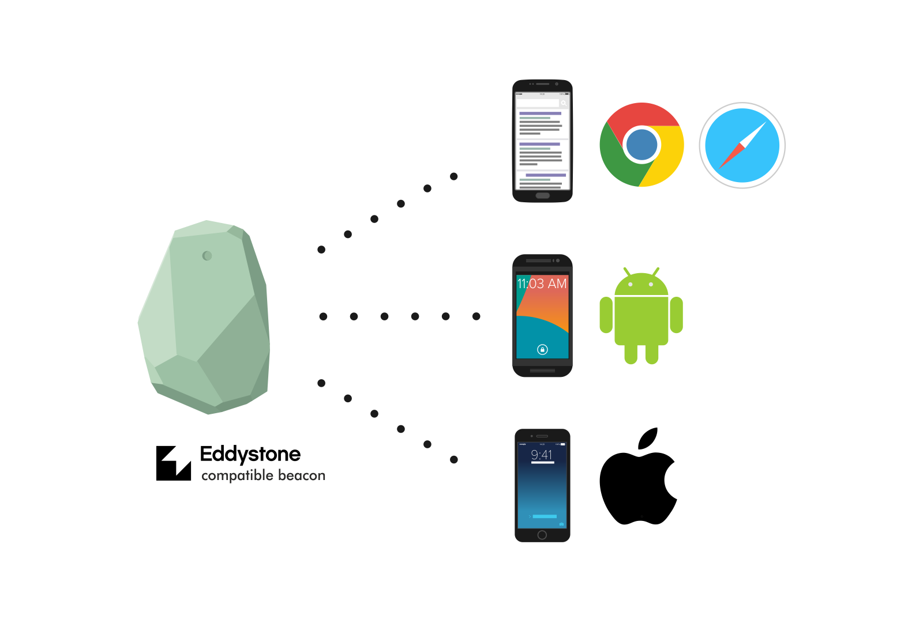


Nettvarder
Nærfeltskommunikasjon (NFC)
Nettvarde (Beacons)
Lenke til video
Ill: Estimote Community Portal og Blackberry.com
Notes:
Denne presentasjonen startet med en avklaring ulike begrep brukt om “den andre røynda” og avslutningsvis vil vi rette søkelyset mot en konkret applikasjon i biblioteksrommet.
3 min
Videodemo: https://youtu.be/aM7hNlIAlag
Nettvarder, bedre kjent som beacons, er små enheter som sender blåtann signaler til mobiltelefoner som er i nærheten. Nærfeltskommunikasjon(NFC) er en nettverksteknologi som gjør at to enheter kan kommunisere trådløst over korte avstander (ca. 4–20 cm) med hverandre. NFC (eng: Near Field Communication) eller nærfelts teknologi gjør at to enheter kan kommunisere trådløst over korte avstander) med hverandre. Nærfeltskommunikasjon anvendes primært til å dele data, parre enheter og utføre transaksjoner som for eksempel mobilbetaling. Ligner på dagens utlåns- og innleveringsløsninger der vi bruker RFID(brikker) til å skanne inn bøker. NFC er en del av kravspesifikasjon fra Bibsys.

Slide 17
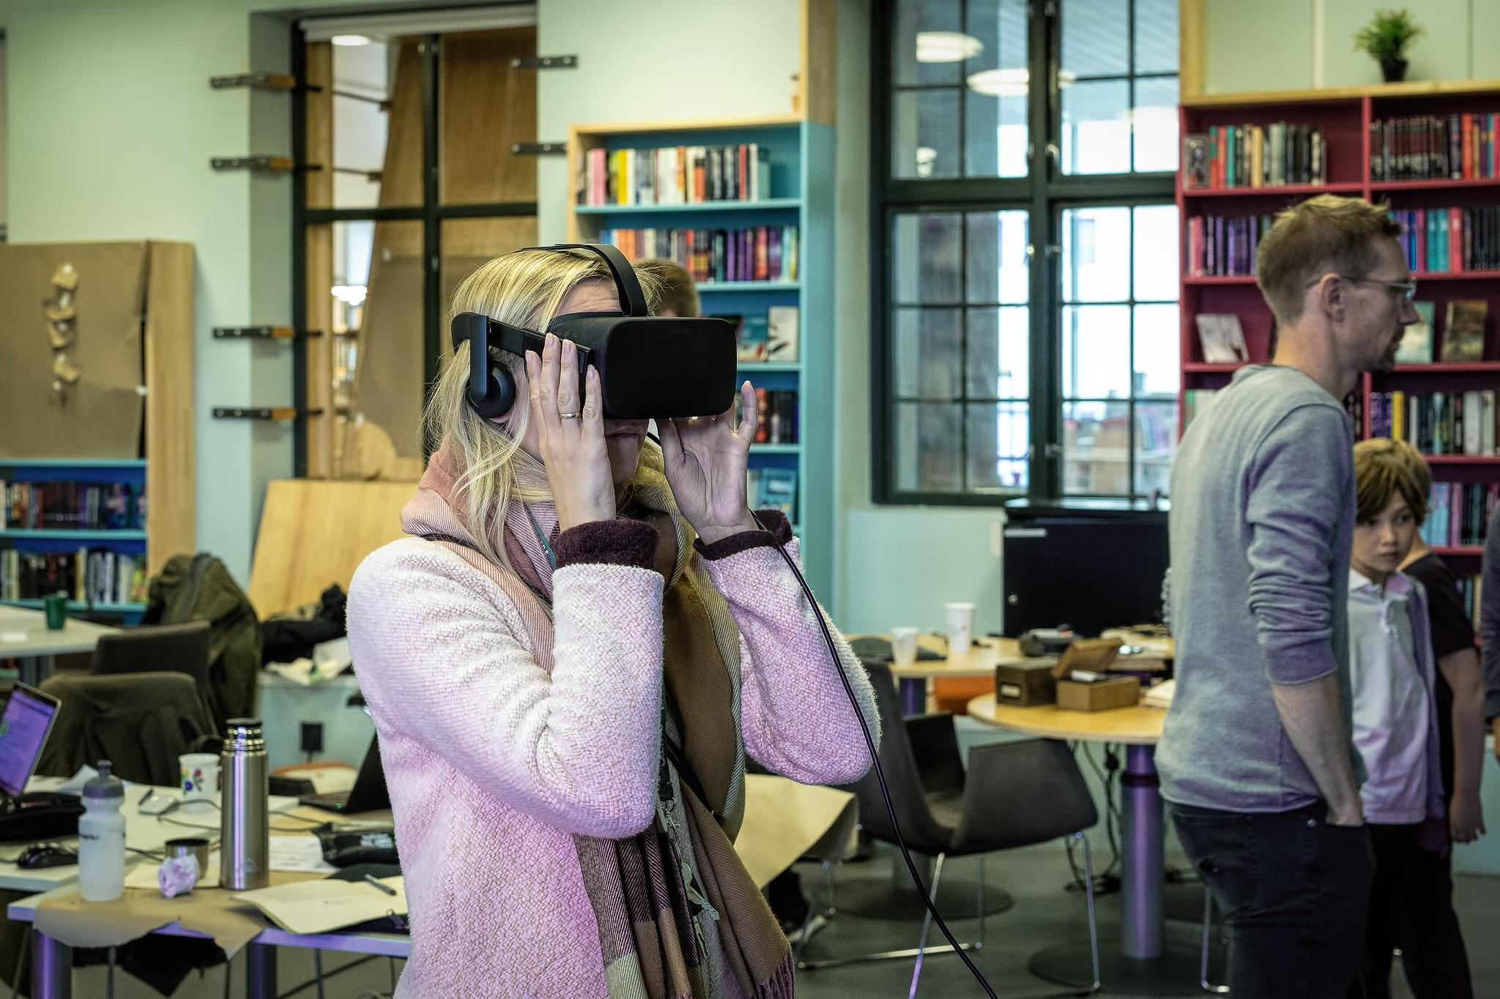
Opplevelser og applikasjoner som er verdt å merke seg
Notes:
I fortsettelsen vises bilder av ulike opplevelser for barn og voksne som vi har merket oss som spesielt interessante. Vær oppmerksom på at ikke alle egner seg for spill i offentlige rom og kan ha tildels svært grafisk innhold. Plattform er angitt i tittelen til sliden. Listen er på ingen måte utfyllende og det er et stort spekter av spennende opplevelser tilgjengelig.

Slide 18
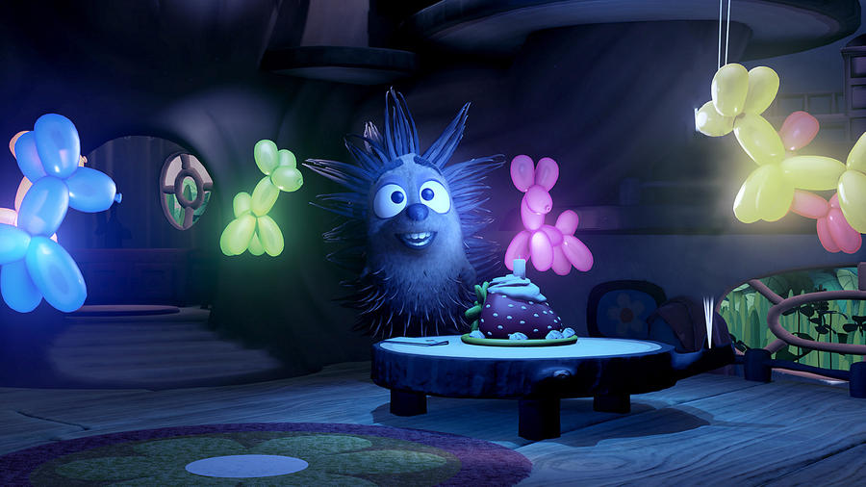
Henry - Oculus Rift
Opplevelser og spill for barn

Slide 19
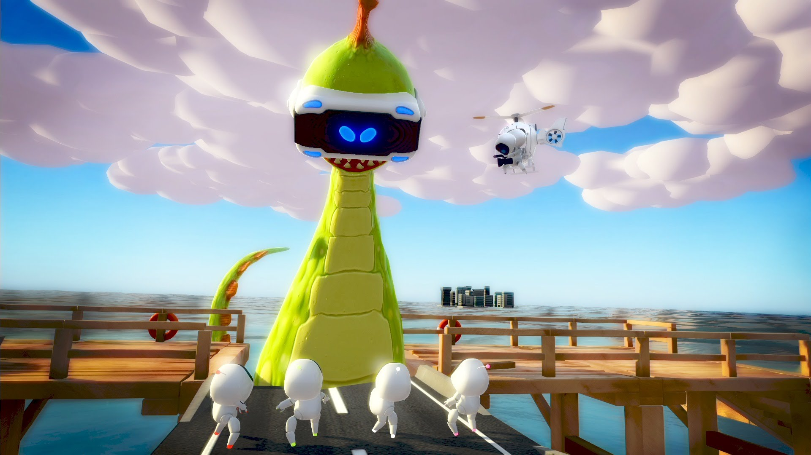
Playroom VR - PSVR
Opplevelser og spill for barn

Slide 20
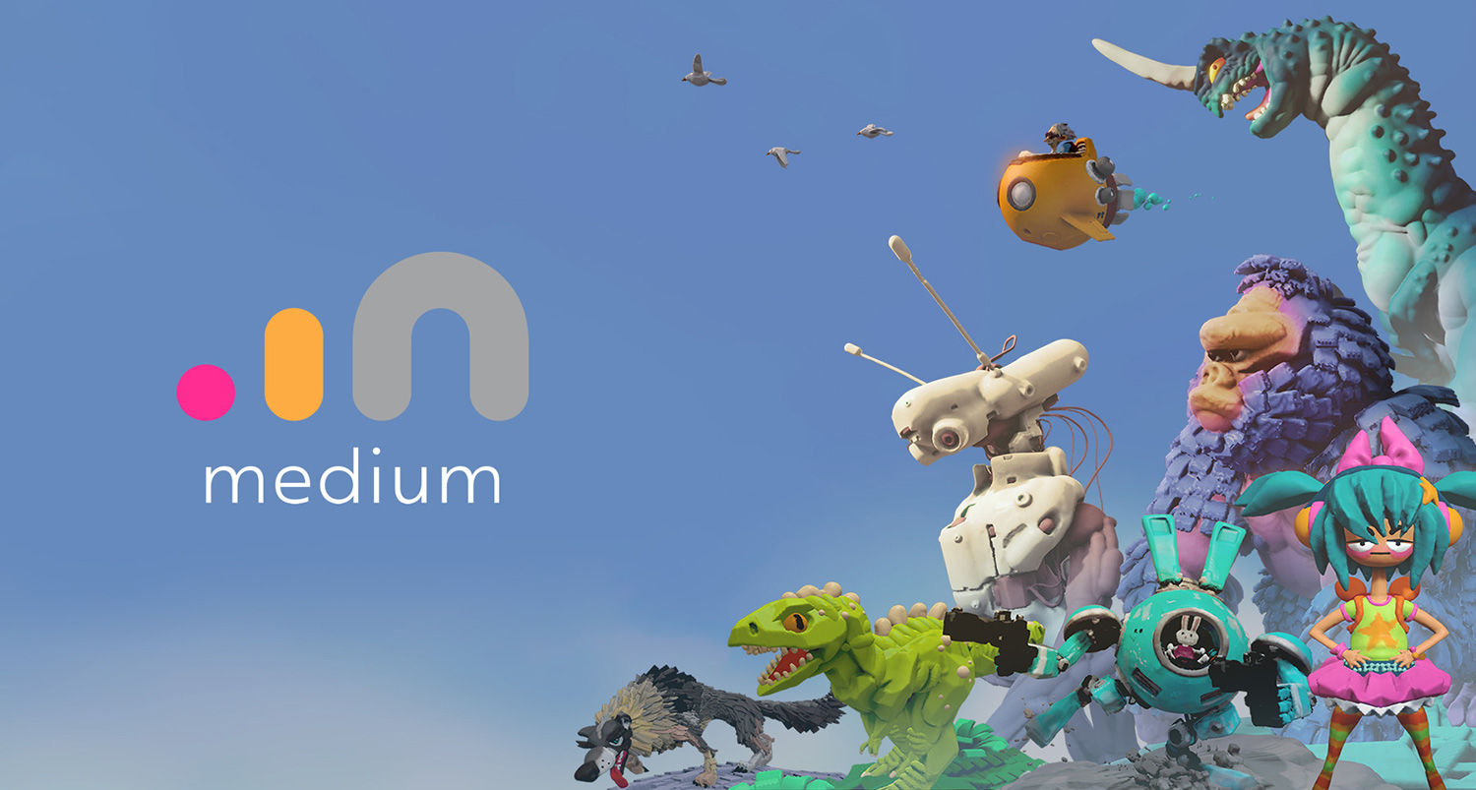
Medium - Oculus Rift

Slide 21
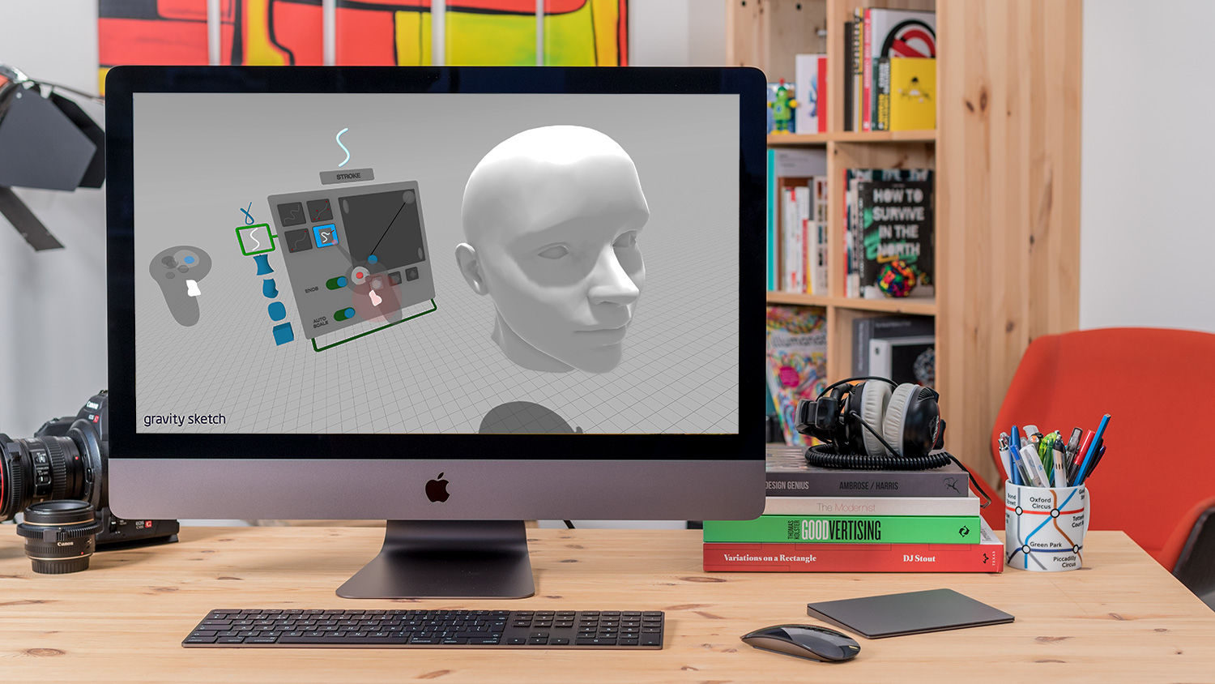
Gravity Sketch - Oculus Rift / HTC Vive

Slide 22

Quill - Oculus Rift

Slide 23
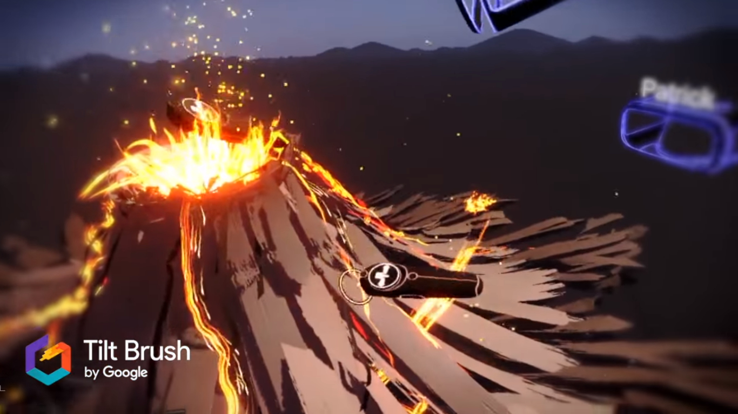
TiltBrush - HTC Vive

Slide 24
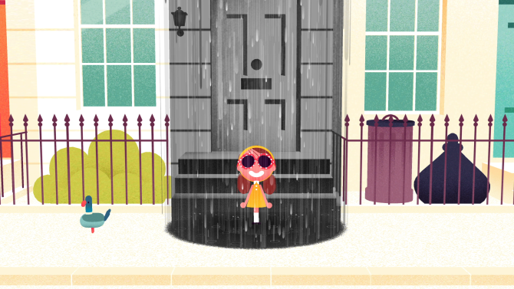
Rain or Shine - HTC Vive / Oculus Rift / iOS / Android

Slide 25
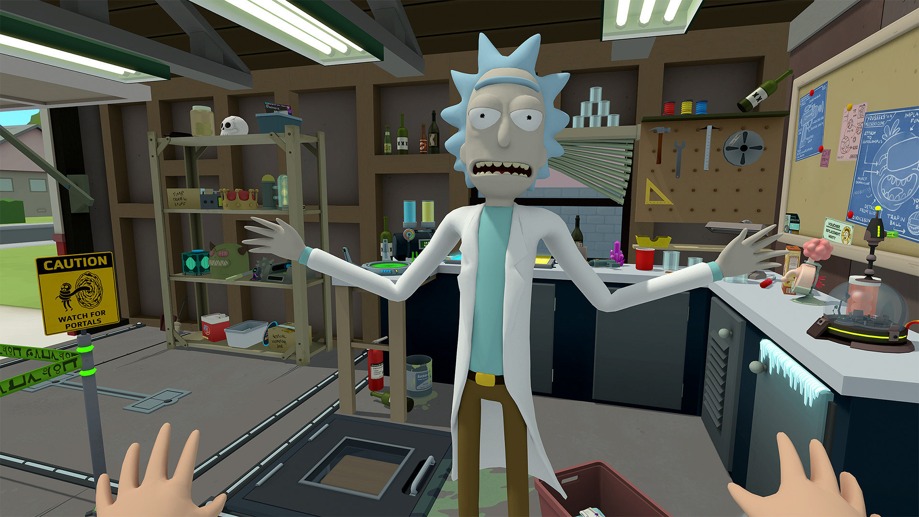
Rick and Morty - HTC Vive / Oculus Rift / PSVR

Slide 26
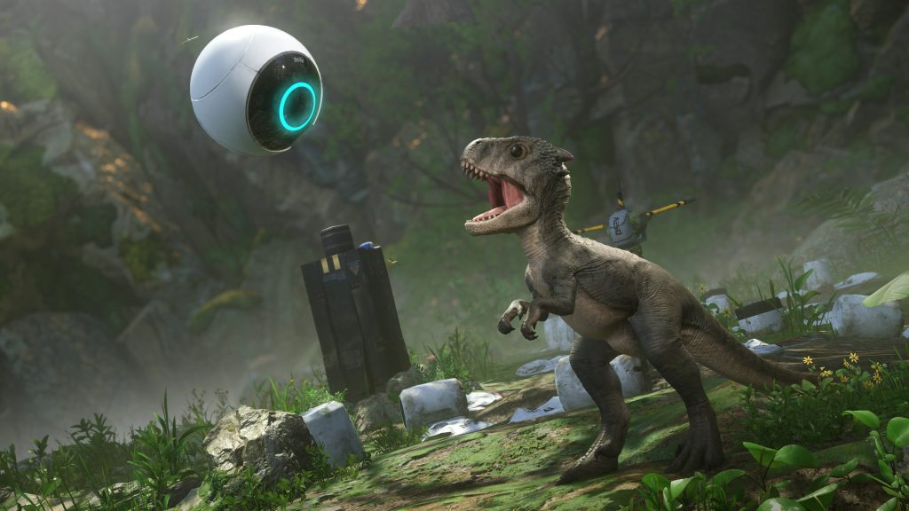
Robinson the journey
- HTC Vive / Oculus Rift / PSVR

Slide 27
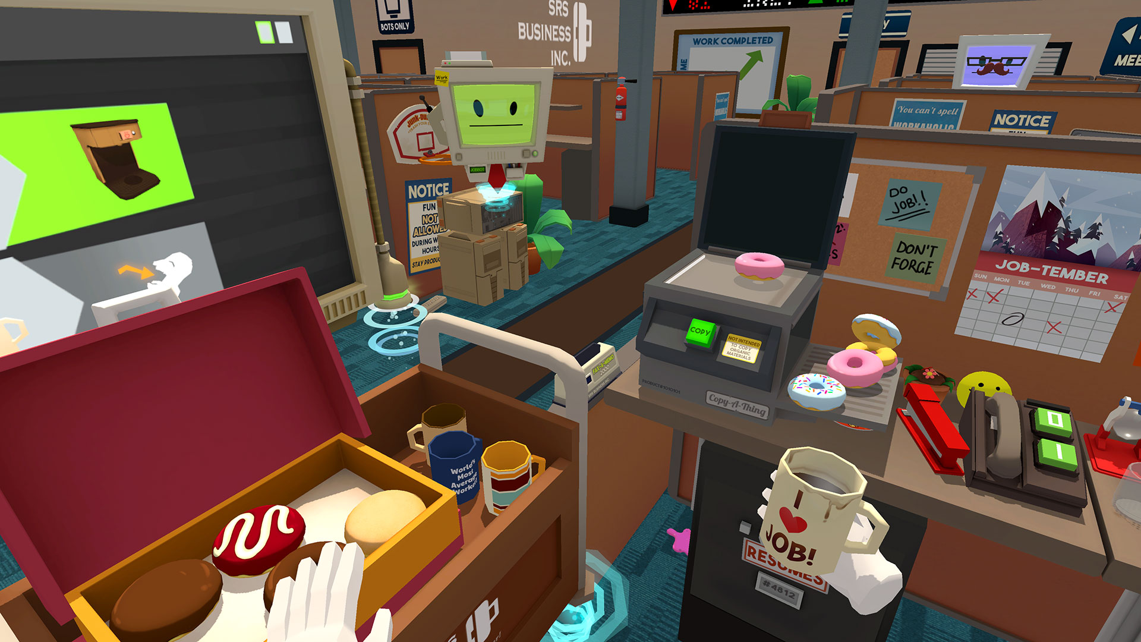
Job simulator - HTC Vive / Oculus Rift / PSVR

Slide 28
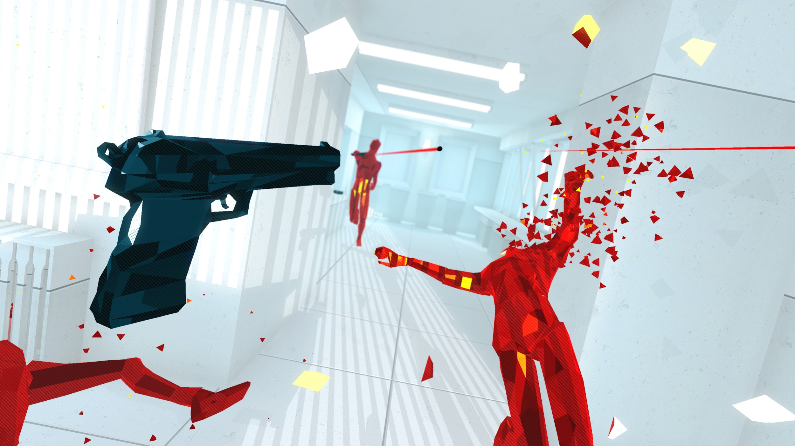
superhot - HTC Vive / Oculus Rift / PSVR

Slide 29
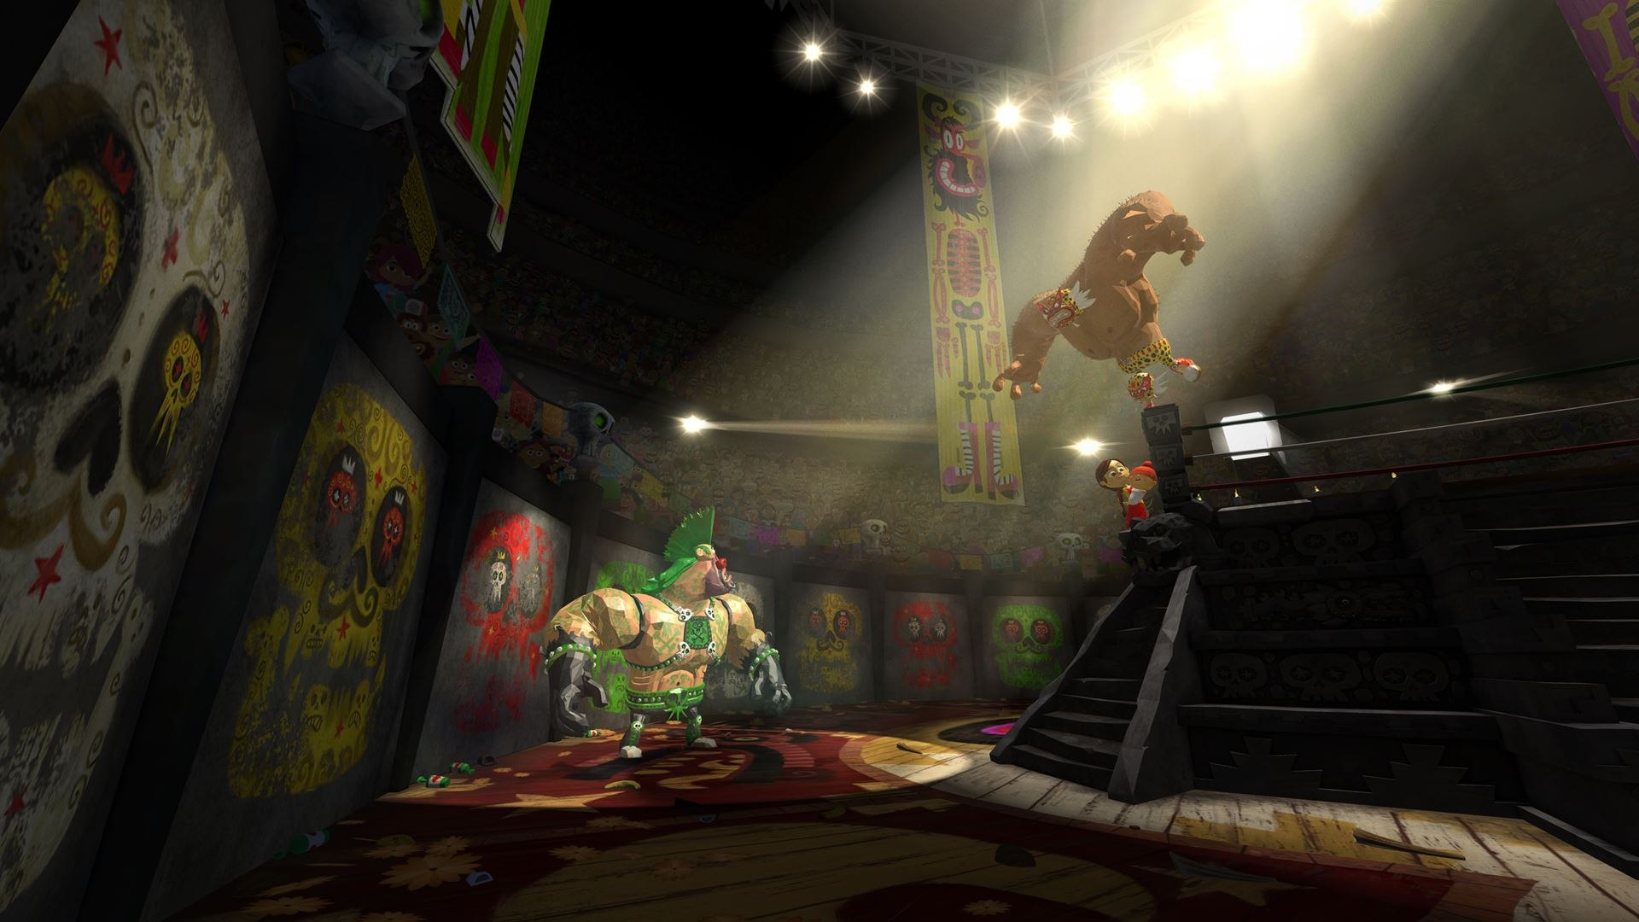
Son of Jaguar - HTC Vive / Oculus Rift / iOS / Android

Slide 30
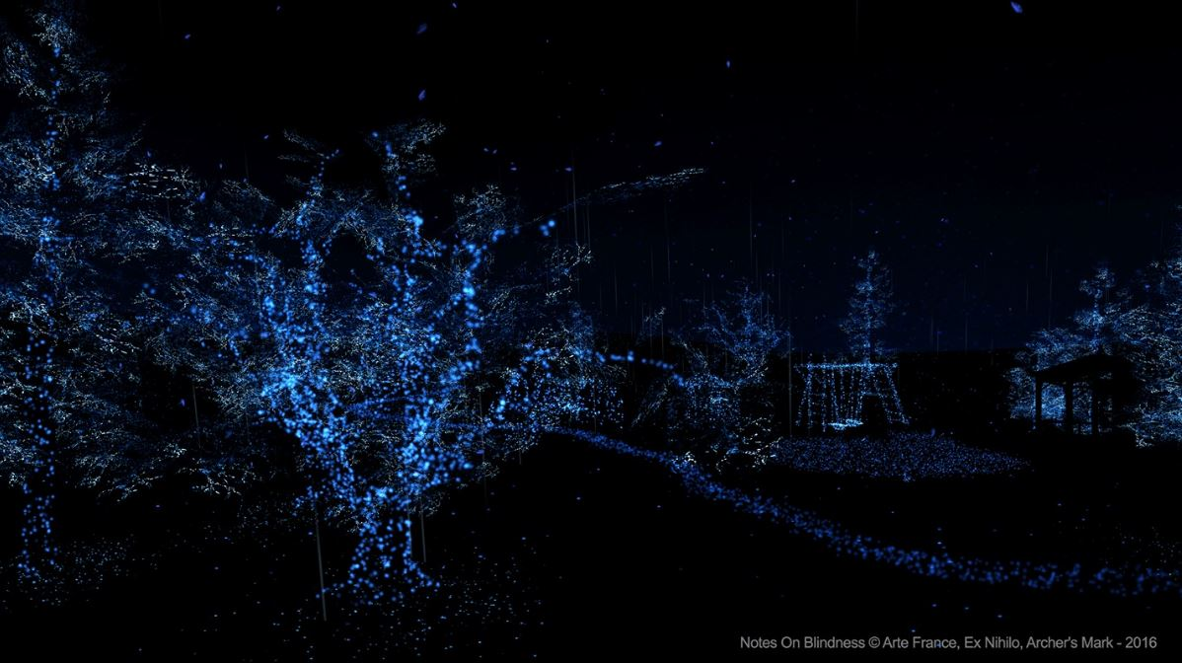
Notes on blindness - Oculus Rift / Gear VR
Opplevelser og spill for voksne

Slide 31
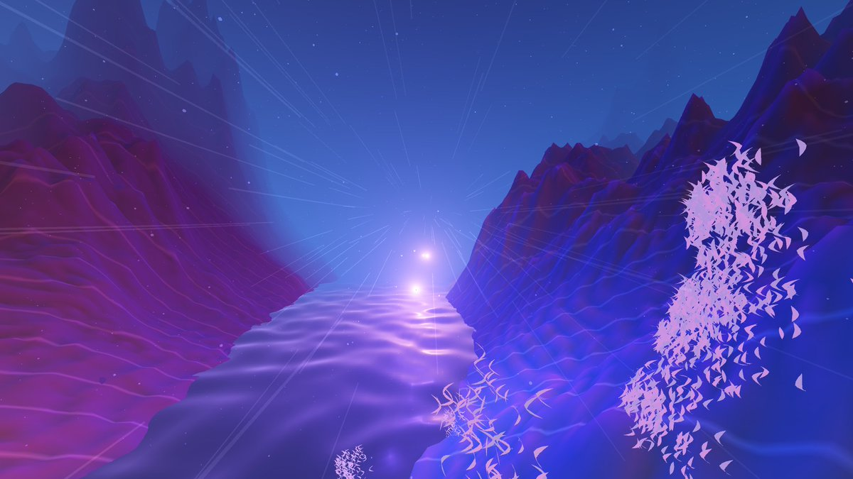
Horizons / Bonobo - Daydream / Gear VR /

Slide 32
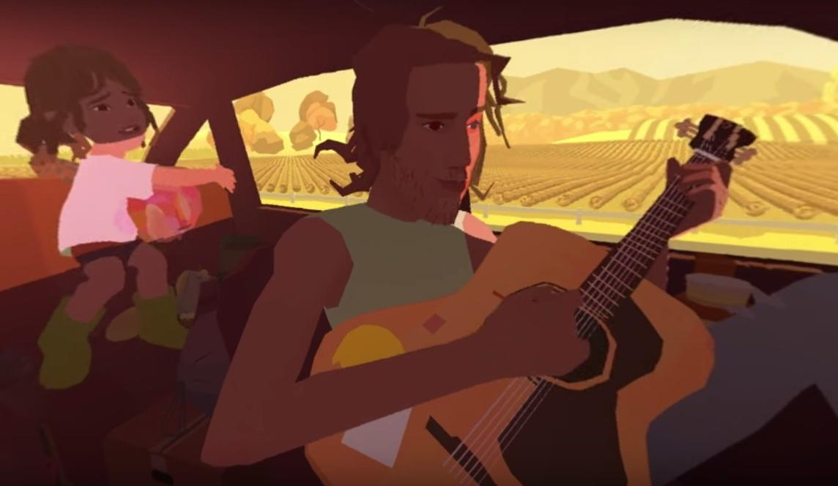
Pearl - HTC Vive / Oculus Rift / iOS / Android

Slide 33
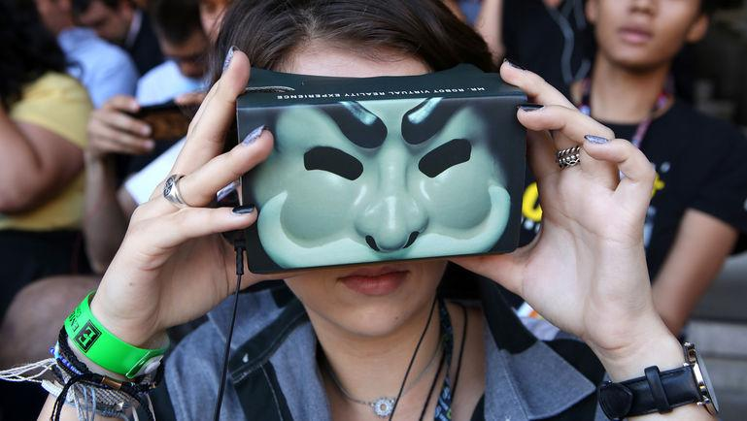
Mr. ROBOT VR - Oculus Rift / GO / Gear VR / iOS / Android

Slide 34
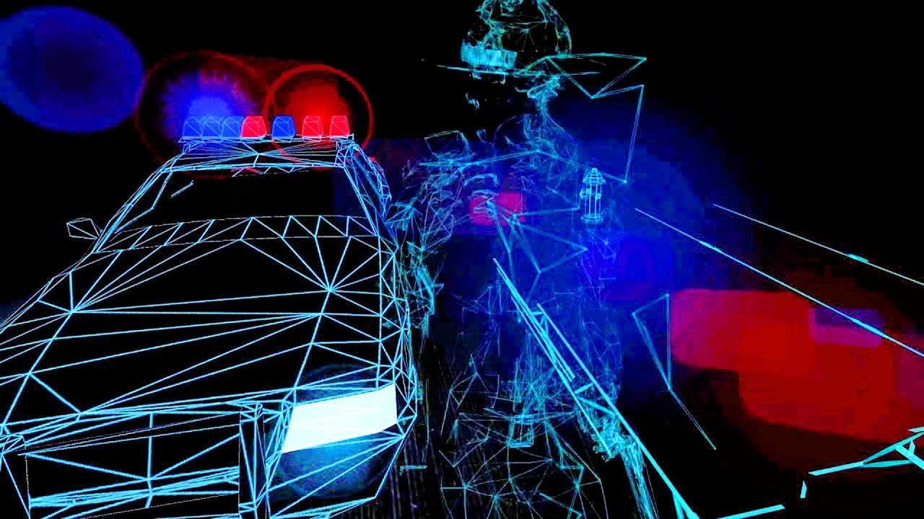
Dispach VR - Oculus Rift

